Slide 1



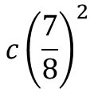






















$$cn$$
$$cn$$
$$c\frac{n}{2}$$
$$c\frac{n}{4}$$
$$c\frac{n}{8}$$
$$c\frac{7}{8}$$
$$\lg{n}$$
$$c\frac{n}{4}$$
$$c\frac{n}{8}$$
$$c\frac{n}{16}$$
$$c\frac{n}{8}$$
$$c\frac{n}{16}$$
$$c\frac{n}{32}$$
$$c\frac{n}{16}$$
$$c\frac{n}{32}$$
$$c\frac{n}{64}$$
$$c{\left(\frac{7}{8}\right)}^{2}$$
$$⋮$$
$$⋮$$
$$⋮$$
$$⋮$$
$$⋮$$
$$⋮$$
$$⋮$$
$$⋮$$
$$⋮$$

Slide 2
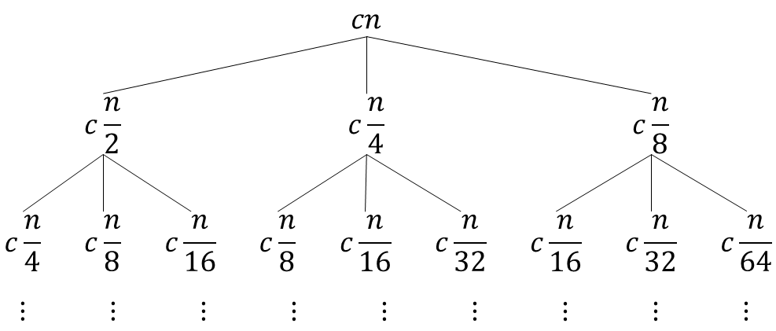
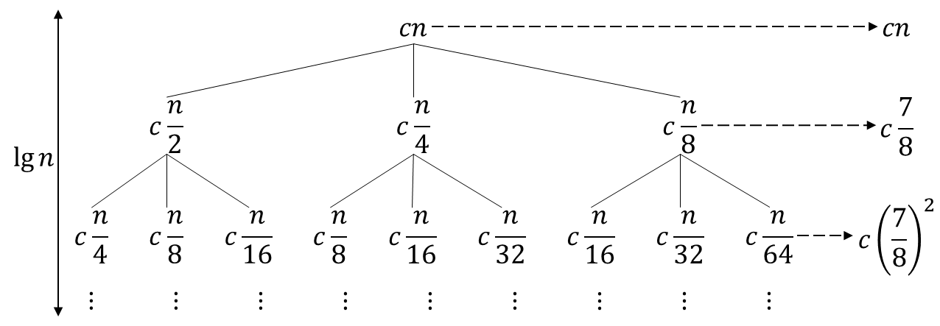
B
B
A
A
B
B
A
A
B
B
A
A

Slide 3
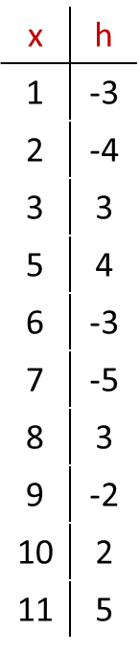
h | x
-3 | 1
-4 | 2
3 | 3
4 | 5
-3 | 6
-5 | 7
3 | 8
-2 | 9
2 | 10
5 | 11

Slide 5
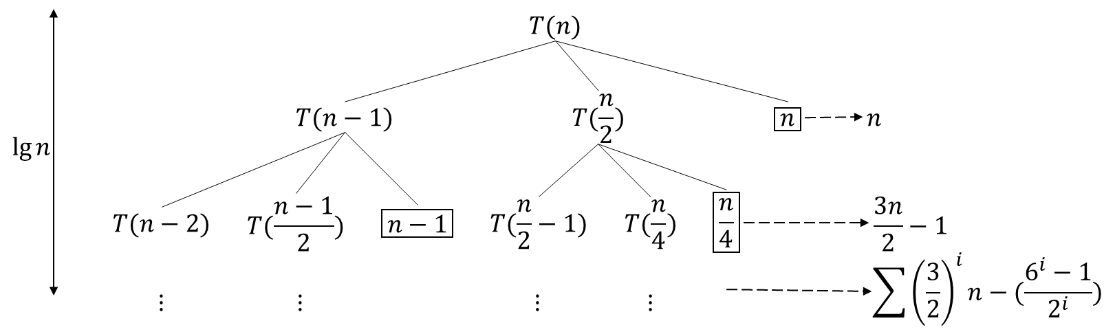














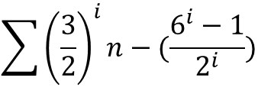



$$T(n)$$
$$T(n−1)$$
$$T(\frac{n}{2})$$
$$\boxed{n}$$
$$n$$
$$\lg{n}$$
$$T(\frac{n−1}{2})$$
$$T(\frac{n}{2}−1)$$
$$T(\frac{n}{4})$$
$$\boxed{\frac{n}{4}}$$
$$\frac{3n}{2}−1$$
$$T(n−2)$$
$$\boxed{n−1}$$
$$\sum{{\left(\frac{3}{2}\right)}^{i}n−(\frac{6^{i}−1}{2^{i}})}$$
$$⋮$$
$$⋮$$
$$⋮$$
$$⋮$$

